Slide 1


Reģionālais diskusiju cikls par sociālo uzņēmējdarbību
«Tu un sociālā uzņēmējdarbība – vai vajag?»
Labklājības ministrijas ESF projekta Nr.9.1.1.3/15/I/001 "Atbalsts sociālajai uzņēmējdarbībai"
Madara Dambe-Krastkalne
Programmu attīstības departamenta
vadītāja

Slide 2

ALTUM LOMA
Sociālās uzņēmējdarbības programmā
ALTUM - Labklājības ministrijas sadarbības partneris
Normatīvie akti
  SU likums
  MK noteikumi Nr.467
  Altum sadarbību ar LM regulē Sadarbības līgums
ALTUM galvenās funkcijas sociālās uzņēmējdarbības programmā
    vērtējam
    piešķiram
    izsniedzam
    uzraugām
Notes:
GRANTOS PLĀNOTS PIEŠĶIRT 12 MILJONUS EIRO, UN KOPUMĀ ATBALSTĪT 220 SOCIĀLOS UZŅĒMUMUS (plānots iesaistīt aptuveni 200 bijušos bezdarbniekus)

Slide 3
PROJEKTA ETAPI
1
2
3
4
līdz
2 gadi
  Pretendents reģistrējas LM Sociālo uzņēmumu reģistrā
  Piesakās finanšu atbalstam
  mans.altum.lv
  Izvērtējam dokumentus, biznesa plānu, atbilstību Pieņemam lēmumu
  Slēdzam līgumu
  Projekta īstenošana

Slide 4

KAS VAR PRETENDĒT UZ GRANTU?
Pieteikties var sociālie uzņēmumi un sociālās uzņēmējdarbības uzsācēji:
  Komersanti (SIA) - reģistrēti LM Sociālo uzņēmumu reģistrā
  Sociālās uzņēmējdarbības uzsācēji – fiziskas personas, kuras
plāno uzsākt uzņēmējdarbību un ir uzvarējušas LM rīkotā ideju konkursā

Slide 5
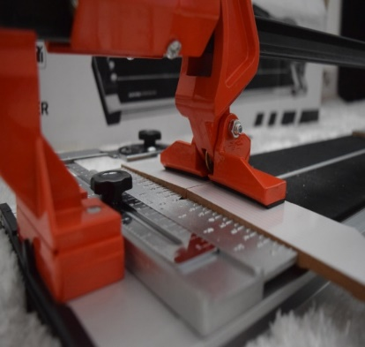

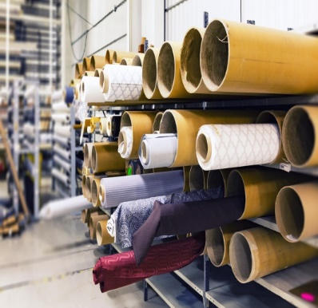
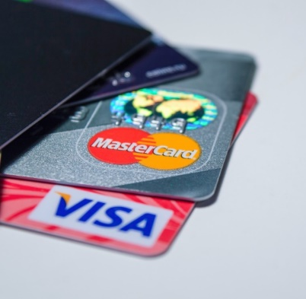
KĀDIEM MĒRĶIEM SOCIĀLAIS UZŅĒMUMS VAR LŪGT GRANTA PIEŠĶIRŠANU
Ilgtermiņa ieguldījumi
Apmācību un konsultāciju izdevumi
Citi apgrozāmie līdzekļi
Atlīdzības izmaksas
Attiecināmo/ neattiecināmo izmaksu pilns saraksts pieejams Altum mājas lapā
Notes:
Ilgtermiņa materiālie ieguldījumi - jauna aprīkojuma, iekārtu, transporta iegādes izmaksas, ja tas nepieciešams biznesa projekta mērķa sasniegšanai JAUNAS
Ilgtermiņa nemateriālie ieguldījumi - patentu, licenču, prečzīmju, firmas zīmju, koncesiju, datorprogrammu iegādes izmaksas
Apgrozāmie līdzekļi - Izejvielu, materiālu iegādes izmaksas, īres un nomas, kā arī citas izmaksas, kas nepieciešamas biznesa plāna mērķa sasniegšanai (t.sk. apmācības, konsultācijas)
Atlīdzības izmaksas (darba alga, piemaksas)

Slide 6
ATBALSTA APJOMS
Atkarīgs no uzņēmuma vecuma un saimnieciskās darbības apjoma (EUR)
<1 gads | 1 – 3 gadi | >3 gadi
5 000 – 20 000 | 5 000 – 50 000* | 5 000 – 200 000*
*Nepārsniedz 50% no pēdējo 3 gadu vidējā apgrozījuma
vai
150% no pēdējo 3 gadu vidējās bilances (izvēlas lielāko)
Ja aprēķinātais grants nesasniedz 20 tūkst. EUR, tomēr iespējams pretendēt uz, maksimums, 20 tūkst. EUR, ja to pamato biznesa plāns
GRANTS IR 90%
(no biznesa projekta attiecināmajām izmaksām)
LĪDZFINANSĒJUMS – ne mazāk kā 10%
(savi resursi, cits finansējums, kas nav valsts vai pašvaldības)

Slide 7
ATLĪDZĪBAS IZMAKSAS
Darba alga – mēnešalga, piemaksas, pabalsti, kompensācijas, valsts sociālās apdrošināšanas obligātās iemaksas
Darba integrācijas sociālajiem uzņēmumiem:
- līdz100% apmērā no vidējās darba algas profesijā*
uz visu biznesa projekta īstenošanas periodu (līdz 2 gadiem)
vismaz 2 jaunas mērķa grupas darbavietas (> 50%)
Pārējiem sociālajiem uzņēmumiem:
- līdz 80% apmērā no vidējās darba algas profesijā*
- 6 mēnešus biznesa plāna īstenošanas periodā
* Atbilstoši klasifikatoram VID mājas lapā, saite – SU granta pieteikuma veidlapā
Notes:
Atbilstoši Sociālā uzņēmuma likumam un pakārtotajiem MK noteikumiem (Nr.173) ir noteiktas 11 dažādas sociālās atstumtības riskam pakļautās iedzīvotāju grupas

Slide 8

IESNIEDZAMIE DOKUMENTI – GRANTA PIETEIKUMS ir biznesa un sociālās ietekmes plāns
  Jāparedz risināt konkrētu sociālu problēmu, veicot uzņēmējdarbību
  Jānorāda – projekta REZULTATĪVIE RĀDĪTĀJI, kas pamato biznesa projekta mērķa izpildi. Rādītāji ir precīzi definēti un reāli sasniedzami (sociālo ietekmi vērtē Labklājības ministrija)
  Jāapraksta:
  - esošā uzņēmējdarbība,
  - plānotā uzņēmējdarbība, iecerētais biznesa projekts,
  - nepieciešamais grants, tā izlietojums un apmērs.
  Jābūt skaidrām norādēm par nepieciešamību pēc konkrētām izmaksām
  Jāpamato granta pieprasītais apmērs un izlietojums
  Projektā pieprasītajām izmaksām ir jābūt saistītām ar projekta mērķi un realizēšanu
  Granta pieteikumā uzskaitīti papildus iesniedzamie dokumenti
  Dokumentu veidlapas pieejamas ALTUM mājas lapā
Notes:
Naudas plūsmas sasaiste ar Granta pieteikumu
- parāda biznesa projekta ieviešanu finansiālā izteiksmē par 4 gadiem un demonstrē finansiālos rezultātus gan projekta ieviešanas laikā, gan pēc tā beigām

Slide 9

Ko vērtē ALTUM?
MK noteikumi Nr.467 nosaka:
«FINANŠU ATBALSTU PIEŠĶIR PAMATOTU UN DZĪVOTSPĒJĪGU BIZNESA PLĀNU ĪSTENOŠANAI»
Vērtē iesniegtos dokumentus
Biznesa idejas potenciālu un ilgtspēju
Vērtē projekta realizācijai plānoto resursu ieguldījumu pamatotību, lietderību un samērīgumu
Vērtē projekta finanšu rādītājus, uzņēmuma līdzdalību, spēju ieguldīt savus līdzekļus vai piesaistīt līdzfinansējumu
Vērtē uzņēmēja zināšanas, pieredzi, komandas kompetenci
Vērtē uzņēmuma īpašnieku, dalībnieka kredītvēsturi, iepriekšējo pieredzi, pārbauda saistītās personas
Notes:
GRANTS NAV PABALSTS. Grants nav paredzēts kā vienkārši dāvinājums, bet gan kā palīdzība labu sociālās uzņēmējdarbības biznesa projektu īstenošanai uzņēmuma sākuma vai attīstības stadijā.
SOCIĀLIE UZŅĒMUMI IZMANTO BIZNESA METODES UN PIEEJAS, LAI ATTĪSTĪTU BIZNESU, KAS BŪS ILGTSPĒJĪGS UN SNIEGS RISINĀJUMU SABIEDRĪBĀ NOZĪMĪGĀM PROBLĒMĀM.

Slide 10
IZAICINĀJUMI
Grūtības pamatot idejas dzīvotspēju ilgtermiņā, skaidra nākotnes redzējuma trūkums
Nereti biznesa projekta fokuss ir granta piesaiste, nevis primāra sociālas problēmas risināšana
Komandas kompetenču trūkums
Izpratnes trūkums par biznesa kopsakarībām (tirgus izpēte, plānotais noiets, peļņa utml.)
Biznesa projektu kvalitātes problēmas:
grūtības izstrādāt naudas plūsmu u.tml.
projekta izmaksas nav ciešā kopsakarā ar sociālo rezultatīvo rādītāju sasniegšanu
vēlme apgūt maksimālu granta summu bez pietiekama pamatojuma
Nekvalitatīvi/ nepilnīgi aizpildīta informācija, dati

Slide 11
Biežāk pieļautās kļūdas projektos
Nekvalitatīvi sagatavots projekts
Projekta iesniedzēji neiepazīstas ar visiem nosacījumiem par iesniedzamajiem dokumentiem
Piemēram:
- neiesniedz uzņēmuma paraksttiesīgā persona,
- neiesniedz visus izvērtēšanai nepieciešamos dokumentus,
- neiesniedz pilnu 4 gadu naudas plūsmu
Nepietiekoša vai pretrunīga informācija par biznesa projektu
Nav pamatojuma dzīvotspējīgai biznesa idejas realizēšanai (nav veikta pietiekoša izpēte)

Slide 12

ALTUM IETEIKUMI
Neuztvert granta pieteikuma sagatavošanas procesu kā apgrūtinošu un formālu
Izprast savu projektu līdz detaļām un nepaļauties 100% uz piesaistītajiem projektu vadītājiem
Pašiem būt aktīviem, rast atbildes uz neskaidriem jautājumiem un risināt ar projekta izstrādi saistītās problēmas
Veiksmīgs bizness ir atkarīgs no uzņēmēja kompetences un vēlmes sasniegt izvirzītos mērķus
ALTUM atbalsta ekonomiski pamatotus un dzīvotspējīgus biznesa projektus

Slide 13

GRANTA IZSNIEGŠANAS NOSACĪJUMI
  Granta līdzekļus izsniedz tikai mērķiem, kas norādīti Granta līgumā, izmaksas - saskaņā ar Granta līguma nosacījumiem
  Grants tiek piešķirts 90% apmērā no projekta attiecināmajām izmaksām
  Granta izmaksas ir attiecināmas tikai no brīža, kad ir noslēgts granta līgums
  Granta izmaksas sākotnēji sedz granta saņēmējs, ALTUM kompensē 90% no faktiski veiktajām izmaksām
  Konkrētos gadījumos, var vienoties par granta avansa izmaksu ilgtermiņa ieguldījumiem; avanss var tik izmaksāts līdz 50% apmērā no iekārtas/aprīkojuma vērtības. Naudas līdzekļi tiek pārskaitīti uz piegādātāju konta saskaņā ar iesniegtajiem avansa rēķinu dokumentiem, pie nosacījuma, ka ALTUM ir iesniegta piegādātāja bankas (kredītiestādes) izsniegta avansa garantija vai avansa maksājuma garantijas apdrošināšana pilnā avansa rēķina apmērā

Slide 14

SOCIĀLĀS UZŅĒMĒJDARBĪBAS PROGRAMMAS PROGRESS
(uz 20.09.2019.)
Pieteikumi – 129
59 piešķirti granti – 4 milj. EUR
54 noslēgti līgumi – 3,7 milj. EUR
Vidējais grants – 65 tūkst. EUR
(summas no 8 - 200 tūkst. EUR)
Izsniegtie granti – 2.1 milj. EUR
6 biznesa projekti īstenoti
3 klienti grantu saņēmuši atkārtoti
(nākamie projekti ir lielāki)
Jomas: sociālā aprūpe, izglītība, jauniešu sporta centri, kultūras mantojums, ēdināšana, pārtikas ražošana, iesaistot mērķa grupu nodarbinātos u.c.

Slide 15
PALDIES PAR UZMANĪBU!
altum.lv
kristine.seglina@altum.lv
T. 6777 4210
daina.skudra@altum.lv
T. 6777 4034
jolanta.priedniece@altum.lv
T. 6777 4073
Notes:
Mājas lapā info

